Slide 1

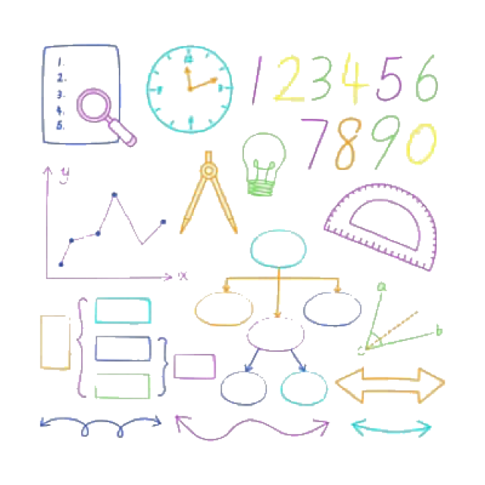
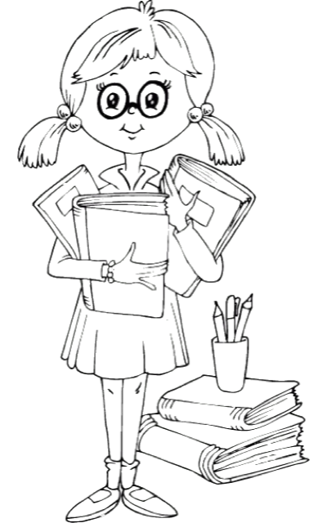



حل التناسبات
إن لم تستطع أن تكون نجماً في السماء فحاول أن تكون مصباحاً في حياتك
اليوم : ………………
التاريخ : ………………

Slide 2
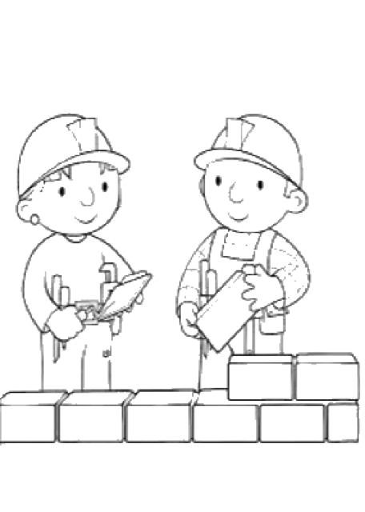
إذا استهلكت سيارة سمير ٨ لترات من الوقود لقطع ٨٠ كلم ، فما معدل استهلاك سيارته للوقود ؟
٨٠ كلم
٨ لترات
إذا استهلكت سيارة أحمد ١٢ لتراً من الوقود لقطع ١٢٠ كلم ، فما معدل استهلاك سيارته للوقود ؟
تمهيد
١٢٠ كلم
١٢ لتر
ماذا تلاحظ بخصوص هذه النسب ؟
جميعها متكافئة ويمكن كتابتها جميعا على الصورة
١٠ كلم
١ لتر

Slide 3
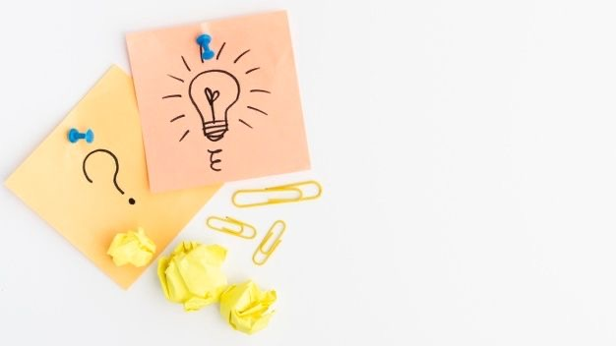
حل التناسبات
التناسب
فكرة الدرس
متناسب
المفردات
أحل التناسبات
الضرب التبادلي

Slide 4
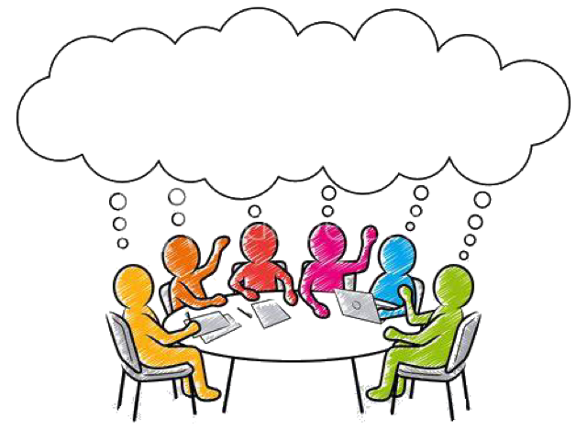
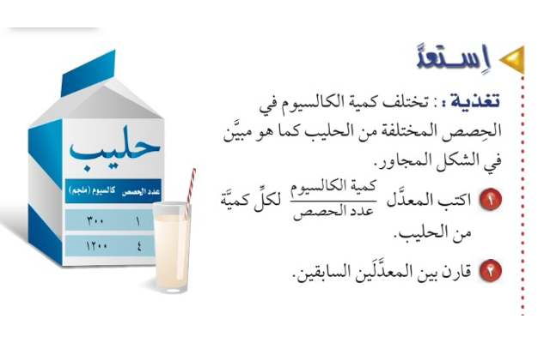
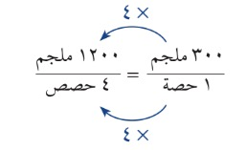
حل التناسبات
المناقشة النشطة
فكرة الدرس
أحل التناسبات
١٢٠٠
٣٠٠
٤
١
المعدل الأول = ٣٠٠ ، والمعدل الثاني بعد التبسيط = ٣٠٠ ( المعدلين متساويين )
صفحة ٣٣

Slide 5
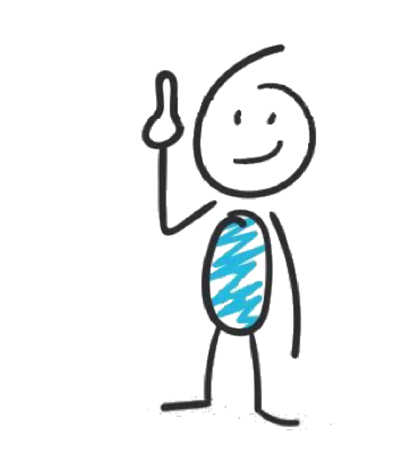
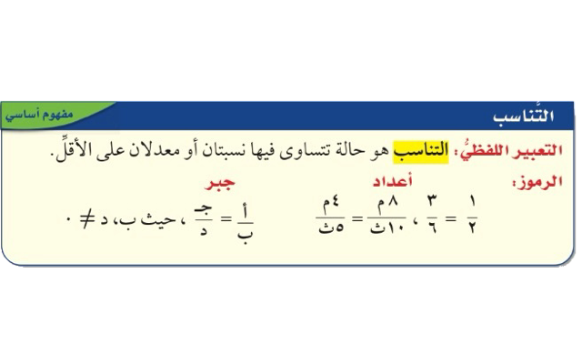

حل التناسبات
تكون الكميتان متناسبتين إذا كان لهما معدل ثابت أو نسبة ثابتة
فكرة الدرس
أحل التناسبات

Slide 6
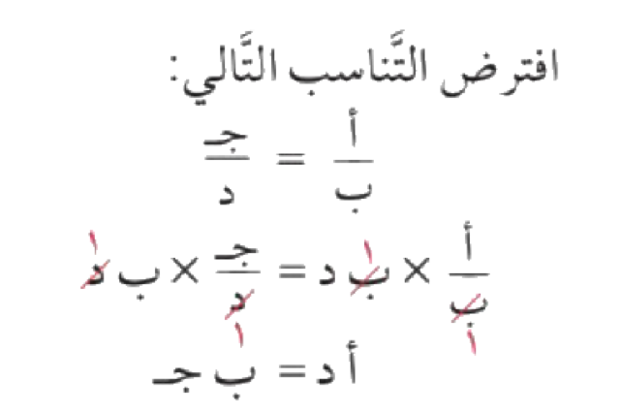

حل التناسبات
يسمى الناتجان أ د ، ب جـ ناتجي الضرب التبادلي لهذا التناسب
فكرة الدرس
أحل التناسبات
ناتجا الضرب التبادلي لأي تناسب يكونان متساويين
صفحة ٣٣

Slide 7

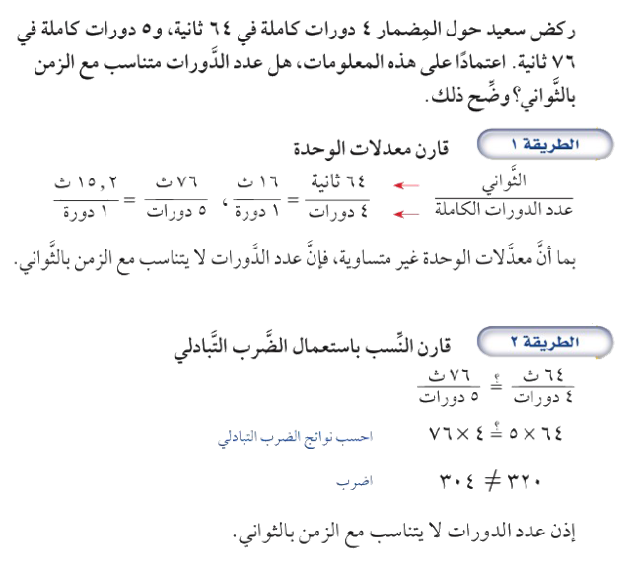
حل التناسبات
مثال محلول
فكرة الدرس
أحل التناسبات
المناقشة النشطة
صفحة ٣٤

Slide 8
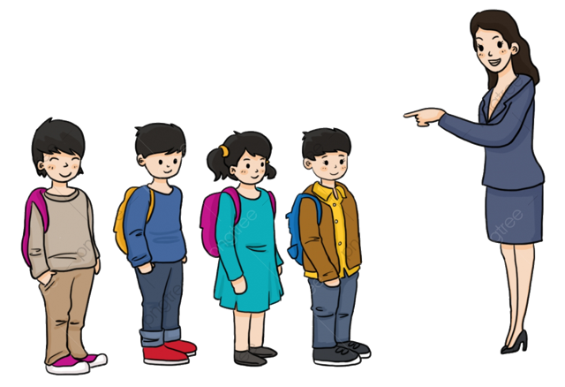
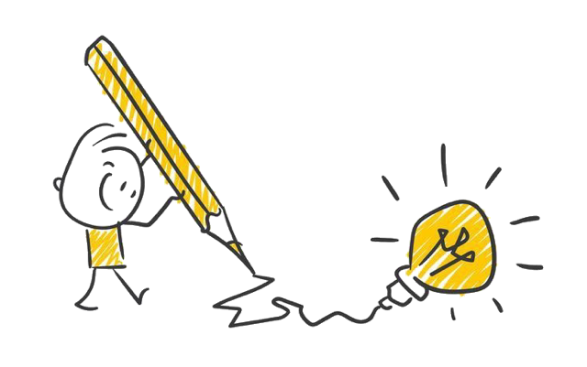
حل التناسبات
تحقق من فهمك
بيّن ما إذا كانت الكميات في كل زوج من النسب التالية متناسبة أم لا ، وضح إجابتك :
أ) تم اختيار ٦٠ طالباً من ١٠٠ مرشح من الصف الأول ، وتم اختيار ٨٤ طالباً من ١٤٠ مرشحاً من الصف الثاني .
فكرة الدرس
أحل التناسبات
أختر طريقتك
صفحة ٣٤

Slide 9
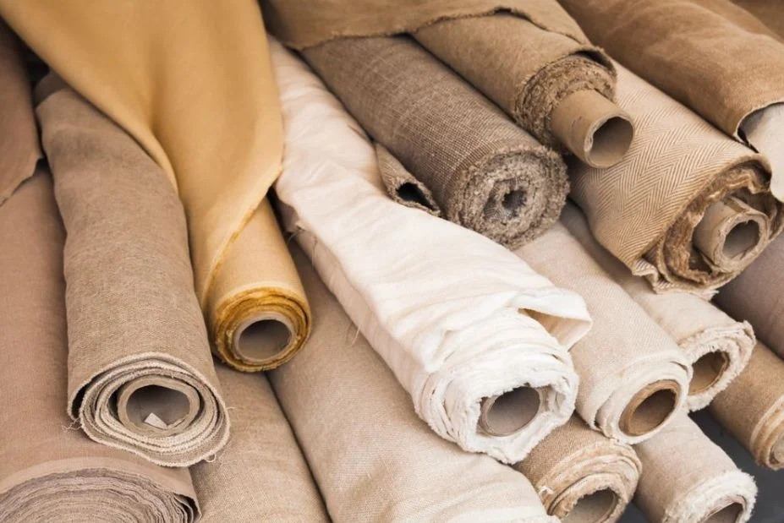
حل التناسبات
تحقق من فهمك
بيّن ما إذا كانت الكميات في كل زوج من النسب التالية متناسبة أم لا ، وضح إجابتك :
ب) ثمن ١٦ متراً من القماش يساوي ١٢٠ ريالاً ، وثمن ٢٤ متراً من القماش يساوي ٩٠ ريالاً :
فكرة الدرس
أحل التناسبات
أختر طريقتك
صفحة ٣٤

Slide 10

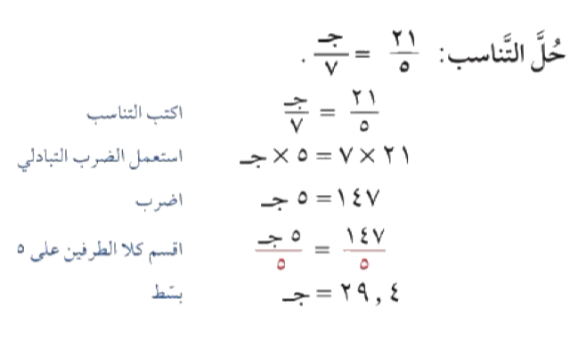

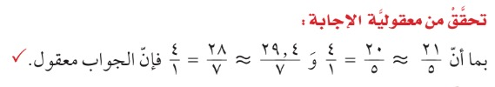
حل التناسبات
حلّ التناسب
هو استعمال الضرب التبادلي لإيجاد القيمة المجهولة في تناسب
مثال محلول
القرأة
المبصرة
فكرة الدرس
أحل التناسبات
صفحة ٣٤

Slide 11

حل التناسبات
تحقق من فهمك
حلّ التناسبات التالية :
٥
٢
٢
١٦
د )
جـ )
هـ
٦
٣
ك
فكرة الدرس
أحل التناسبات
تعاوني
صفحة ٣٥

Slide 12
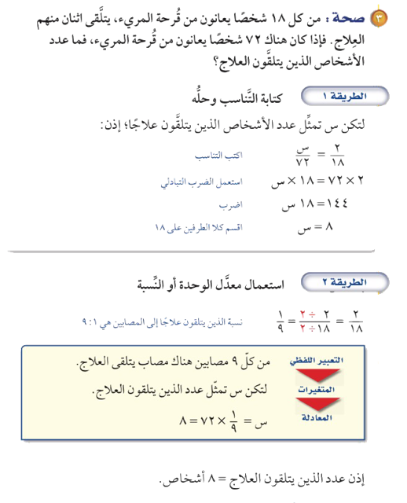
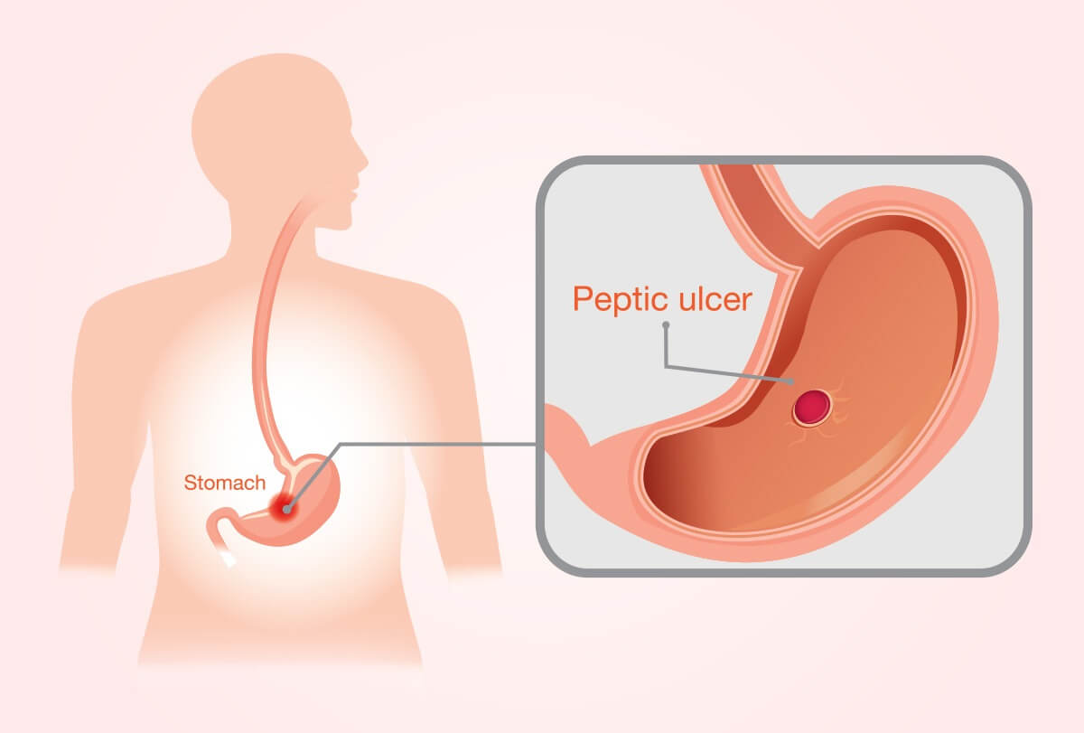
حل التناسبات
فكرة الدرس
أحل التناسبات
صفحة ٣٥

Slide 13
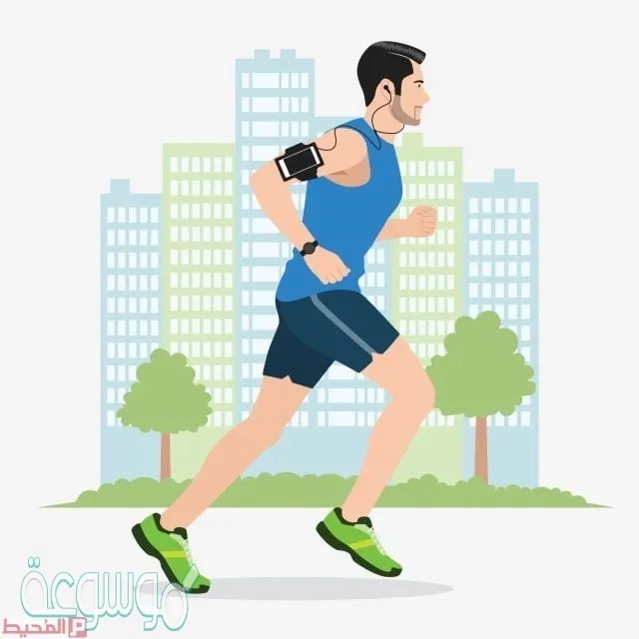
حل التناسبات
تحقق من فهمك
و ) رياضة : يستطيع مازن الركض مسافة ١٢٠ م في ٢٤ ثانية ، فكم ثانية يحتاج ليركض مسافة ٣٠٠ م وفق المعدل نفسه ؟
فكرة الدرس
أحل التناسبات
تعاوني
صفحة ٣٥

Slide 14


تأكد
١ ) رجلان مقابل ١٠ أطفال ، و٣ رجال مقابل ١٢ طفلاً ؟
فكرة الدرس
حّل التناسب :
٤ )
أحل التناسبات
٧ ) إذا كان ثمن ٣ ل من عصير البرتقال ١١ ريالاً ، فما ثمن ٥ ل وفق المعدل نفسه ؟
صفحة ٣٦

Slide 15
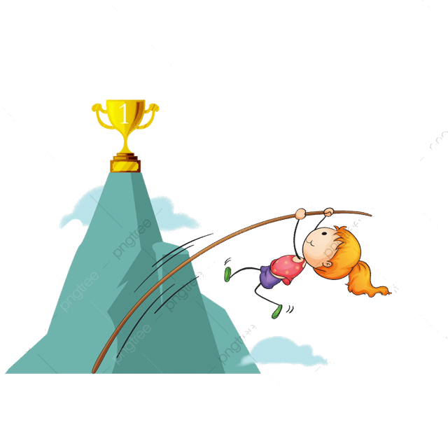
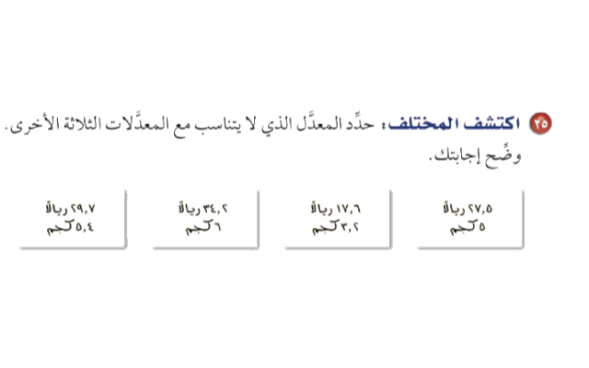
مهارات التفكير العليا
فردي
صفحة ٣٧

Slide 16

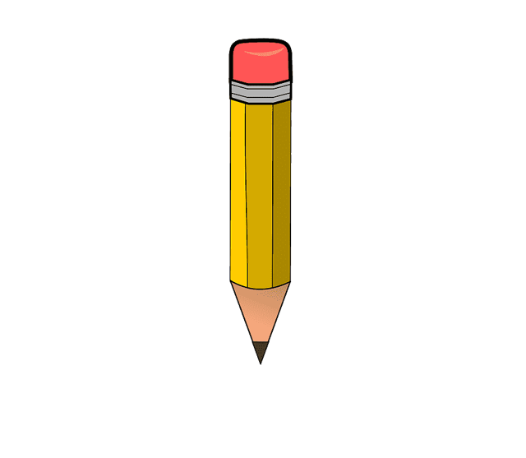
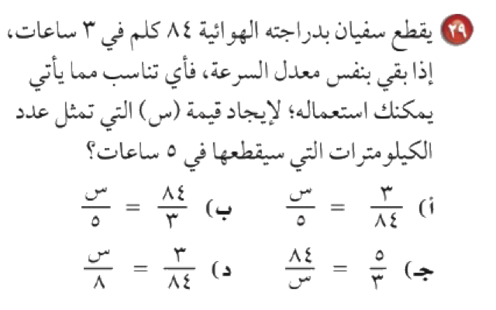
تدريب على اختبار
الأختبارات الدولية
صفحة ٣٨

Slide 17


الواجب المنزلي
صفحة
٣٦
https://t.me/RAFAH_middle12
سؤال
١٢ ، ١٩

